Slide 1




Registro Laboral
Riesgos, Segmentación y Productos
Marzo 2016

Slide 2

AGENDA
LIMPIEZA DE BASES DE DATOS
INFERENCIA DE SALARIOS
ALMACENAMIENTO DE INFORMACIÓN
EJECUCIÓN DEL PROCESO
1
2
3
4

Slide 3
AGENDA
LIMPIEZA DE BASES DE DATOS
INFERENCIA DE SALARIOS
ALMACENAMIENTO DE INFORMACIÓN
EJECUCIÓN DEL PROCESO
1
2
3
4

Slide 4
AGENDA
ESQUEMA GENERAL

Slide 5


Información del proveedor
Tabla Afiliados
Contiene información del último aporte de la persona en el IESS, los tipos de aportes que se pueden encontrar son:
Normales
Ajustes
Subsidios por enfermedad
Ajustes por subsidios
Fondos de reserva
Ajustes por fondos de reserva
Contiene información histórica de las personas afiliadas al IESS. Un afiliado reporta información en esta tabla, incluso si el patrono no ha realizado aportes en el último mes.
Se almacenan los resultados del algoritmo propuesto para identificar a los afiliados que actualmente trabajan bajo relación de dependencia.
Tabla Aportes
Registro laboral

Slide 6
DESARROLLO METODOLOGÍA
TABLA DE APORTES
I. INFORMACIÓN DUPLICADA
II. APORTES INDEPENDIENTES
III. SUBSIDIOS POR ENFERMEDAD
IV. AJUSTES SOBRE APORTES NORMALES

Slide 7
DESARROLLO METODOLOGÍA
TABLA DE APORTES
I. INFORMACIÓN DUPLICADA
II. APORTES INDEPENDIENTES
III. SUBSIDIOS POR ENFERMEDAD
IV. AJUSTES SOBRE APORTES NORMALES

Slide 8

Información duplicada
Los criterios analizados para identificar registros DUPLICADOS son:
Identificación del afiliado
RUC del empleador
Fecha aporte
Código sucursal
Sueldo
Tipo de planilla (A: aporte normal, AA: ajuste por aporte, SSE: Subsidio por enfermedad, etc.)
Días laborados
Tabla de aportes
Se mantiene
TOTAL REGISTROS
5.505.584
Información duplicada
-243.456
Registros restantes
5.262.128

Slide 9
DESARROLLO METODOLOGÍA
TABLA DE APORTES
I. INFORMACIÓN DUPLICADA
II. APORTES INDEPENDIENTES
III. SUBSIDIOS POR ENFERMEDAD
IV. AJUSTES SOBRE APORTES NORMALES

Slide 10
Aportes independientes
Se considera que el aporte de un individuo es independiente, si cumple simultáneamente con las siguientes condiciones:
La identificación es igual a los 10 primeros dígitos del RUC de la empresa.
Se afilia únicamente a ese individuo bajo ese RUC, es decir no tiene empleados actualmente.
El tipo de planilla por aportación es A (aportación normal)
Tabla de aportes
TOTAL REGISTROS
5.505.584
Información duplicada
-243.456
Aportes independientes
-454.779
Registros restantes
4.807.349
Se mantiene
Con el mismo RUC, la persona se afilia a sí mismo y a un empleado adicional

Slide 11
AGENDA
DESARROLLO METODOLOGÍA
TABLA DE APORTES
I. INFORMACIÓN DUPLICADA
II. APORTES INDEPENDIENTES
III. SUBSIDIOS POR ENFERMEDAD
IV. AJUSTES SOBRE APORTES NORMALES

Slide 12
Aportes por subsidio de enfermedad
Se han identificado los registros que corresponden a aportes por subsidio de enfermedad (tipo de planilla SSE) y sus respectivos ajustes (tipo de planilla AA). Este reconocimiento es importante debido a que una persona puede tener varios ajustes en el mismo mes, pero corresponden al aporte normal o al subsidio, según sea el caso.
Para identificar el ajuste al subsidio por enfermedad se verifica que los días laborados sean los mismos que los registrados en el ajuste.
Todos los registros corresponden a una misma persona y su respectivo empleador
Tabla de aportes
TOTAL REGISTROS
5.505.584
Información duplicada
-243.456
Aportes independientes
-454.779
Subsidio de enfermedad
-20.301
* Aportes diferentes de A, AA, SSE
-804.265
Los días laborados son los mismos y se compensan entre ellos
Registros restantes
3.983.053
*En este grupo de registros se encuentran aportes tales como:
F: fondos de reserva,
AF: ajustes a fondos de reserva, etc.

Slide 13
AGENDA
DESARROLLO METODOLOGÍA
TABLA DE APORTES
I. INFORMACIÓN DUPLICADA
II. APORTES INDEPENDIENTES
III. SUBSIDIOS POR ENFERMEDAD
IV. AJUSTES SOBRE APORTES NORMALES

Slide 14
Aportes por ajustes
Cuando se analizan los ajustes a los aportes (tipo de planilla AA) se desprenden TRES posibilidades:
La compensación del punto anterior no es exacta o existe más de un registro por aporte en un mismo mes, para estos casos se ha procedido al análisis de la curva que describen las diferencias entre los ajustes.
El afiliado presenta únicamente información de aportes por ajustes.
Ajustes puros
Se compensa el valor del aporte normal con el ajuste. Esta situación puede presentarse en casos cuando el empleador aportó un determinado mes, pero el empleado ya no trabaja con él y se procede al ajuste por el mismo valor del aporte realizado.
El ajuste es aproximado
El ajuste es exacto
1
2
3

Slide 15
Aportes por ajustes
1
2
Ajuste exacto
Ajuste aproximado
Cuando el ajuste es exacto, se procede a eliminar al afiliado (los dos registros de la tabla), pues se asume que en ese mes no tuvo aportes al IESS.
En el ajuste aproximado se ha realizado el análisis que se presenta en la siguiente lámina, con la finalidad de fijar una tolerancia para la eliminación o no de los empleados (y sus respectivos registros) cuyo ajuste no es exacto, tal como se lo hace en el caso 1.
3
Ajustes puros
Este individuo se elimina de la tabla de aportes

Slide 16
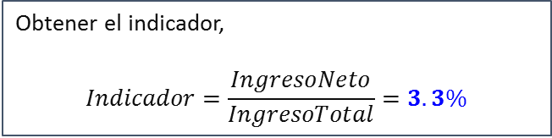
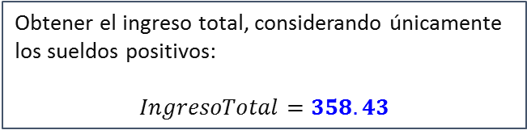
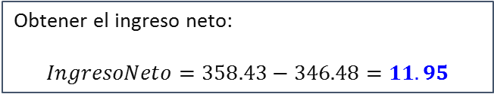
2
Ajuste aproximado
Para fijar la tolerancia de la aproximación del ajuste, se procedió de la siguiente manera:
Obtener el ingreso neto:
$$IngresoNeto=358.43−346.48=11.95$$
Obtener el indicador,
$$Indicador=\frac{IngresoNeto}{IngresoTotal}=3.3\%$$
i
iii
Obtener el ingreso total, considerando únicamente los sueldos positivos:
$$IngresoTotal=358.43$$
ii
En base a la curva obtenida, se fija como límite del indicador el 65%, es decir todos los individuos que no superan ese valor son eliminados de la tabla de aportes final.
iv

Slide 17
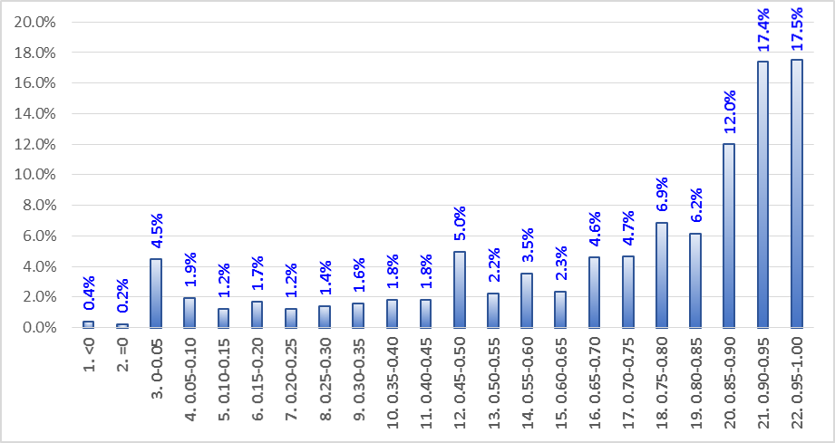
2
Ajuste aproximado
La curva considera a todos los individuos con la siguientes características:
Disponen al menos de un registro con tipo planilla A y uno AA.
65%
Se mantienen
12.399
Personas
27.912
Personas

Slide 18



Ajustes por aportes
En línea con el ejemplo usado, se tiene el siguiente descreme de los datos:
$$IngresoNeto=418.43$$
La persona se mantiene en la tabla final de aportes, pues el indicador de ajustes supera el 65%. En este caso se procede a eliminar los aportes AA y se conserva al individuo en la tabla de aportes con el sueldo correspondiente al aporte A.
$$IngresoTotal=430.38$$
$$Indicador=97\%$$
Se mantiene
Tabla de aportes
TOTAL REGISTROS
5.505.584
Información duplicada
-243.456
Aportes independientes
-454.779
Aportes diferentes de A, AA, SSE
-804.265
Subsidio de enfermedad
-20.301
Ajustes 1 y 2
-716.240
Ajustes 3
-12.784
* Duplicados por Identificación y RUC Empresa
-6.655
Se elimina el registro porque el aporte es puro
* Los registros se duplican cuando el patrono registra más de un aporte normal en un mismo mes, en estos casos se procede a tomar el máximo sueldo declarado en los aportes duplicados.
Registros restantes
3.246.920

Slide 19
Resultado de la metodología
Continuando con el ejemplo, los registros que se mantienen en la tabla de aportes son:
1
2
3
4
1
2
3
4
3.246.920
Registros resultantes de la tabla de aportes

Slide 20

Fecha de salida del afiliado
Se van a eliminar los registros que en la tabla tengan fecha de salida, este campo se trae de la tabla historial al cruzar por: Identificación y Ruc Empresa.
Tabla de aportes
TOTAL REGISTROS
5.505.584
Información duplicada
-243.456
Los registros construidos hasta este momento son únicos a nivel de Identificación y RUC Empresa. Es decir, puede existir una persona con varios empleadores.
Aportes independientes
-454.779
Aportes diferentes de A, AA, SSE
-804.265
La tabla obtenida contiene en total 2.955.599 individuos únicos.
Subsidio de enfermedad
-20.301
Ajustes 1 y 2
-716240
Ajustes 3
-12.784
Duplicados por Identificación y RUC Empresa
-6.655
Fecha de salida
-225.987
Registros restantes
3.021.117

Slide 21

Categorización de ingresos
Para categorizar los ingresos se ha considerado el campo estado de historial laboral que se obtiene de la tabla de afiliados, cruzando información de Identificación y RUC empresa.
El propósito es, asignar una prelación en el cálculo del salario a nivel de individuo. Esta construcción se tomará en cuenta en las láminas posteriores al momento de realizar el estudio de la variación del ingreso en el tiempo.
A
PRELACIÓN 1: Salario que proviene de la tabla de aportes y que el estado de historial laboral es 1 (activo)
B
PRELACIÓN 2: Salario que proviene de la tabla de aportes y que el estado de historial labora es 0 o NULL (no activo).
Para obtener el salario del individuo se suman los ingresos con misma prelación, siempre y cuando los registros sean de empleadores diferentes. En el caso de que un individuo tenga dos ingresos pero de diferentes categorías, se toma únicamente el tipo “A”.
EJEMPLO 1
Suma los sueldos
IMPORTANTE:
Luego de ejecutar estas acciones se obtiene un tabla a nivel de personas, con un total de 2.955.599 registros.
EJEMPLO 2
Suma los sueldos

Slide 22
Comparación de salarios
Aportes VS. Histórico
Sobre la información categorizada como A y B (2.955.599 individuos únicos), se ha comparado la información de salarios que se encuentra en la tabla de aportes e histórica, esto con la finalidad de decidir cual será la fuente oficial para tomar el ingreso de los afiliados al IESS.
83%
A
809,830 personas para las que la diferencia entre el sueldo registrado en la tabla de aportes y el registrado en la tabla histórica es de hasta 200 USD.

Slide 23

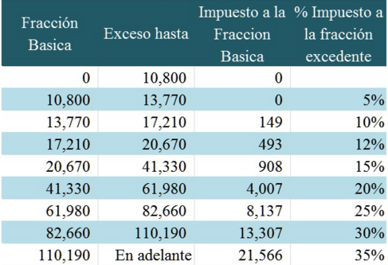


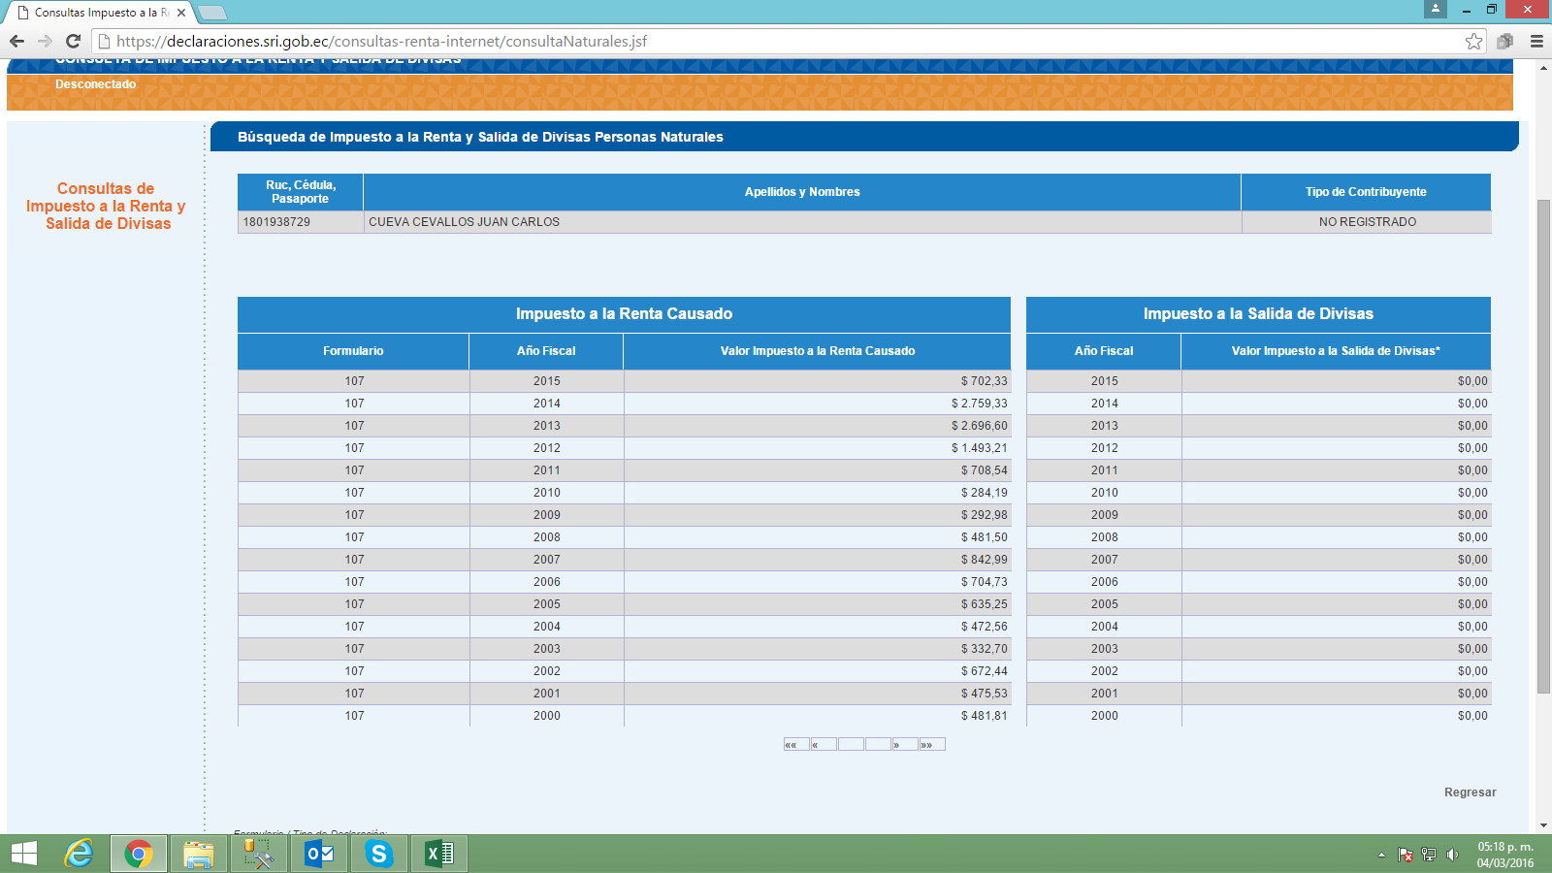
INGRESO TIPO A
Comparación de salarios- Ejemplo 1
TABLA APORTES
TABLA HISTÓRICA
SIMULACIÓN DEL IMPUESTO A LA RENTA CAUSADO
SIMULACIÓN DEL IMPUESTO A LA RENTA CAUSADO
2.673*12
249.93*12
(*)
(*) El impuesto causado se ha tomado de la página web del SRI y con la información de ingresos del IESS se ha simulado el gasto deducible para verificar que no se no exceda el máximo fijado en 14,040.00 USD para 2015
Incluso con un gasto anual de cero, no tendría que pagar impuesto a la renta, esto en el caso de que se tome el salario de la tabla histórica del IESS

Slide 24

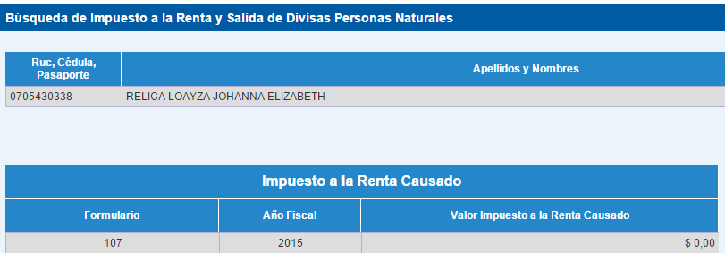
INGRESO TIPO A
Comparación de salarios- Ejemplo 2
TABLA APORTES
TABLA HISTÓRICA
SIMULACIÓN DEL IMPUESTO A LA RENTA CAUSADO
SIMULACIÓN DEL IMPUESTO A LA RENTA CAUSADO
(*)
(**)
(*) Con un gasto de hasta 3,550.00 USD, se puede aceptar como verdadera la información del salario reportado en la tabla de aportes.
(**) Si se toma como cierta la información de salarios de la tabla histórica, el individuo no debe declarar el impuesto a la renta, incluso si su gasto fuera cero.

Slide 25
Comparación de salarios
Aportes VS. Histórico
B
Como puede observarse en la última columna, las diferencias se deben básicamente a que los afiliados tienen información en la tabla de aportes pero no en la histórica. 36.007 casos, que corresponde al 99% de las diferencia encontradas.

Slide 26
AGENDA
DESARROLLO METODOLOGÍA
TABLA DE AFILIADOS
I. FILTROS INICIALES
II. AFILIACIÓN VOLUNTARIA
III. COMPARACIÓN CON LA TABLA DE APORTES
IV. FECHA DE SALIDA DEL AFILIADO

Slide 27
AGENDA
DESARROLLO METODOLOGÍA
TABLA DE AFILIADOS
I. FILTROS INICIALES
II. AFILIACIÓN VOLUNTARIA
III. COMPARACIÓN CON LA TABLA DE APORTES
IV. FECHA DE SALIDA DEL AFILIADO

Slide 28
Filtros iniciales
Se mantienen los filtros del proceso vigente, es decir:
El campo de identificación del afiliado tiene que ser numérico y tener 10 caracteres.
El campo de RUC de la empresa tienen que ser numérico y tener 13 caracteres.
Los registros que no cumplen con estas características se eliminan de la tabla de afiliados, pues se considera que se trata de información no adecuada.
Tabla de afiliados
Casos
TOTAL REGISTROS
15.355.011
Información duplicada
-58.158
Registros restantes
15.296.853
Se evidencia por ejemplo:
La identificación del afiliado es 1.
El RUC contiene información de dólares.
La fecha de ingreso es 2

Slide 29
AGENDA
DESARROLLO METODOLOGÍA
TABLA DE AFILIADOS
I. FILTROS INICIALES
II. AFILIACIÓN INDEPENDIENTE - VOLUNTARIA
III. COMPARACIÓN CON LA TABLA DE APORTES
IV. FECHA DE SALIDA DEL AFILIADO

Slide 30
Afiliación independiente - voluntaria
1
Se mantiene la definición de afiliación INDEPENDIENTE aplicada en la tabla de aportes, es decir, se deben cumplir las siguientes condiciones:
La identificación del afiliado es igual a los 10 primeros dígitos del RUC de la empresa.
Se afilia únicamente a ese individuo bajo ese RUC, es decir actualmente no tiene empleados.
Los individuos que cumplen con estas características se eliminan de la tabla de afiliados.
2
Por otro lado, se han eliminado las afiliaciones que se describen explícitamente como afiliación voluntaria, esto para los registros en los que el campo nombre del empleador es:
“AFILIACIÓN VOLUNTARIA” “CONTINUACION VOLUNTARIA”
“VOLUNTARIOS PROFESIONALES” “VOLUNTARIOS PUROS”
“VOLUNTARIO ARTISTA PROFESIONAL” “VOLUNTARIO MENOR INDEPENDIENTE”
Tabla de afiliados
TOTAL REGISTROS
15.355.011
Información duplicada
-58.158
Afiliación independiente
-202.137
Afiliación voluntaria
-691.408
Se mantiene
Registros restantes
14.403.308
Se mantiene

Slide 31
AGENDA
DESARROLLO METODOLOGÍA
TABLA DE AFILIADOS
I. FILTROS INICIALES
II. AFILIACIÓN VOLUNTARIA
III. COMPARACIÓN CON LA TABLA DE APORTES
IV. FECHA DE SALIDA DEL AFILIADO

Slide 32
Fecha de salida y comparación con los aportes
1
Se van a eliminar los registros que en la tabla de afiliados tengan fecha de salida.
2
Tabla de afiliados
A los registros resultantes se los compara con la tabla de aportes:
Se conservan los registros que únicamente disponen de información en la tabla de afiliados pero no en la de aportes.
TOTAL REGISTROS
15.355.011
Información duplicada
-58.158
Afiliación independiente
-202.137
Afiliación voluntaria
-691.408
1
Fecha de salida
-11.123.518
2
Personas que pertenecen a la tabla de aportes
- 2.955.599
Los registros a nivel de personas son: 306.451, que es menor al número de registros de la tabla de afiliados obtenida hasta este momento. Eso se debe básicamente a que una persona registra más de un empleo a la vez.
Registros restantes
324.191

Slide 33
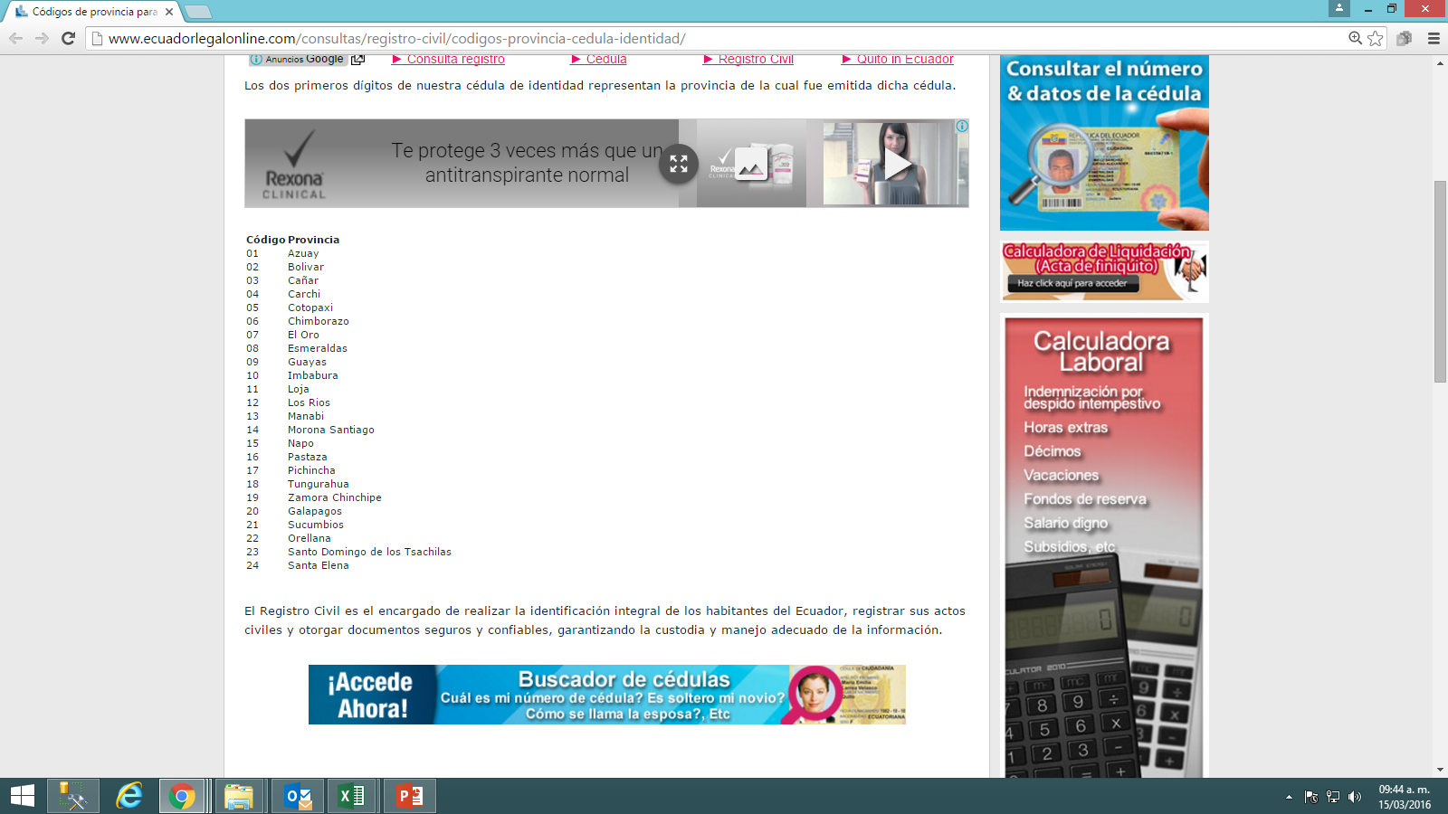
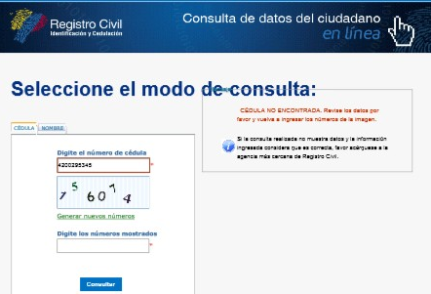
Identificaciones no válidas
Se van a eliminar los registros que en la tabla de afiliados tengan identificación no válida. Ejemplo: 4200295345
Tabla de afiliados
TOTAL REGISTROS
15.355.011
Información duplicada
-58.158
No corresponde a un código válido
Afiliación independiente
-202.137
Afiliación voluntaria
-691.408
CÉDULA NO ENCONTRADA. Revise los datos por favor y vuelva a ingresar los números de la imagen.
Fecha de salida
-11.123.518
Personas que pertenecen a la tabla de aportes
- 2.955.599
*Identificaciones no válidas
-8.803
Registros restantes
315.357
REGISTROS
255.742
PERSONAS

Slide 34

Categorización de ingresos
C
PRELACIÓN 3: Salario que proviene de la tabla de afiliados y que el estado de historial laboral es 1 (activo).
Al igual que en la tabla de aportes, se asigna una prelación para la selección del salario en el caso de las personas registren más de un salario en la tabla de afiliados. La construcción es utilizada en las láminas posteriores para realizar el estudio de la variación del ingreso en el tiempo.
D
PRELACIÓN 4: Salario que proviene tabla de afiliados y que el estado del historial laboral es 0 o NULL (no activo).
Para obtener el salario del individuo se toma el máximo de los ingresos con misma prelación. En el caso de que un individuo tenga dos ingresos pero de diferentes categorías, “C” o “D”, se toma únicamente el tipo “C”.
Toma el máximo sueldo
IMPORTANTE:
Luego de ejecutar esta acción, el número de registros coincide con el de individuos, es decir la tabla final de afiliados contiene 255.742 registros.
Toma el máximo sueldo

Slide 35
Tabla final
La tabla final de ingresos, con información del IESS se compone de la siguiente manera:
(*) La tabla construida hasta este momento se cruza con la del Registro Civil para validar que las identificaciones tomadas en la tabla propuesta sean correctas.
Tabla de aportes
Tabla de afiliados
TOTAL REGISTROS
5.505.584
TOTAL REGISTROS
15.355.011
Información duplicada
-243.456
Información duplicada
-58.158
Aportes independientes
-454.779
Afiliación independiente
-202.137
Los registros construidos hasta este momento son únicos a nivel de Identificación y RUC Empresa en cada tablas. Es decir, puede existir una persona con varios empleadores.
Aportes diferentes de A, AA, SSE
-804.265
Afiliación voluntaria
-691.408
Subsidio de enfermedad
-20.301
Fecha de salida
-11.123.518
Personas que pertenecen a la tabla de aportes
- 2.955.599
Ajustes 1 y 2
-716240
Ajustes 3
-12.784
*Identificaciones no válidas
-8.803
Duplicados por Identificación y RUC Empresa
Registros restantes
315.357
REGISTROS
-6.655
Fecha de salida
-225.987
209.031
PERSONAS
*Identificaciones no válidas
-15.404
Registros restantes
3.005.713
REGISTROS
2.955.599
PERSONAS
3.164.630

Slide 36
AGENDA
VALIDACIÓN DE CASOS

Slide 37
CASO 1
Con la finalidad de verificar la consistencia de la información de la tabla de aportes, se ha revisado la información de la identificación 0917779399 en cuatro meses diferentes.
Tabla propuesta
El sueldo se ha tomado de la tabla de aportes
Tabla de aportes
Para cada mes de análisis se puede ver que la información de salarios es la misma entre la tabla de aportes y la histórica de afiliados.
Tabla histórica

Slide 38
CASO 2
Identificación 1717151219
Tabla propuesta
El sueldo se ha tomado de la tabla de aportes. Al momento de dejarlo en un solo registro se sumaran los salarios (Tipo A) que equivale a 354 USD
Tabla de aportes
Tabla histórica
La persona es afiliada por dos patronos diferentes por 354 USD, pero cada uno aporta la mitad de ese valor en cada mes de análisis.

Slide 39
AGENDA
CONCLUSIONES

Slide 40
Conclusiones
Mantener los controles de recepción del CD de información, que actualmente realiza la unidad de riesgos (Ejemplo: verificar que exista la información del mes que se está comprando, que el CD tenga datos, etc)
Implementar los algoritmos de limpieza expuestos en láminas anteriores.
Utilizar el ingreso que viene reportado en la tabla de Aportes, y para aquellos casos que no se logren identificar, complementar con los datos de la tabla histórica, reconociendo el tipo de ingreso (A, B, C, o D).
Al momento y bajo esta lógica se cargaron los cortes: enero 2016, diciembre, octubre, septiembre, junio y marzo 2015. Con esta información se va a identificar el ingreso “FINAL” de la persona.

Slide 41
AGENDA
LIMPIEZA DE BASES DE DATOS
INFERENCIA DE SALARIOS
ALMACENAMIENTO DE INFORMACIÓN
EJECUCIÓN DEL PROCESO
1
2
3
4

Slide 42
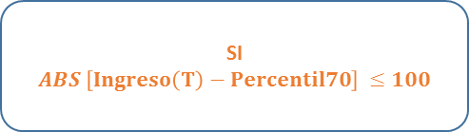
Metodología
I. MUESTRA DE ESTUDIO:
Con el propósito de estudiar la variación del salario en el tiempo, se ha tomado una muestra que considera los 6 últimos meses de información disponible, esto es:
1. Enero 2016 4. Septiembre 2015
2. Diciembre 2015 5. Junio 2015
3. Octubre 2015 6. Marzo 2015
Los registros son únicos a nivel de individuo en cada mes de estudio, para ello se procede de acuerdo a lo explicado en la sección de categorización de ingresos (A, B, C, D).
III. EJEMPLO
x
y
II. METODOLOGÍA
Para cada individuo se calcula el percentil 70 sobre la serie de tiempo del ingreso (últimos 6 meses).
Para determinar el ingreso del individuo, se compara el percentil obtenido en el punto 1 con el sueldo calculado en el último mes (enero 2016). La regla es:
x
Percentil70: 680
Ingreso(T) – Percentil70: 244
Ingreso final: 680
SI
$$ABS \left[Ingreso\left(T\right)−Percentil70\right] ≤100$$
SI
Ingreso(T)
y
Percentil70: 850
Ingreso(T) – Percentil70: 0
Ingreso final: 850
NO
MIN[Percentil70,Ingreso(T)]
El tipo de ingreso (A, B, C o D) será el identificado en el último corte.

Slide 43
Resultados
ESCENARIO 2
417,968 personas (78.8%)
112,356 personas (21.2%)
10% aprox. Disminuyen los ingresos al último corte
ESCENARIO 1
536,954 personas (85.6%)
90,560 personas (14.4%)
Se conserva el ingreso del último mes.
Se toma como sueldo el valor correspondiente al percentil.

Slide 44
AGENDA
LIMPIEZA DE BASES DE DATOS
INFERENCIA DE SALARIOS
ALMACENAMIENTO DE INFORMACIÓN
EJECUCIÓN DEL PROCESO
1
2
3
4

Slide 45
Estructura propuesta
La información relacionada con el salario que se ha obtenido con las metodologías planteadas, se debe almacenar en la base maestra que alimenta al Proyecto Salomón, para ello se proponen las siguientes estructuras:
Aportes
AfiliadosHis
FechaCarga
FechaAporte
Identificacion
RUC
FechaIngreso
FechaSalida
TipoPlanilla
DiasLaborados
Sueldo
AporteIndividual
AportePatronal
EstadoHistorialLaboral
TipoIngreso
FechaCarga
Identificación
RUC
FechaIngreso
FechaSalida
EstadoHistorialLaboral
Sueldo
TipoIngreso
Las tablas almacenan información por los criterios: fecha de corte (o fecha carga), afiliado y empleador; es decir, los registros deben ser únicos bajo estos tres criterios.
Las tablas se construirán con la información disponible en los últimos 24 meses y se deberá grabar en los servidores de la unidad de Riesgos.
Definiciones Adicionales
(a cargo de Riesgos).
ANTUGÜEDAD LABORAL:
Contar el número de meses que tiene reportada la persona con el mismo empleador.
CONTINUIDAD LABORAL:
Contar el número de veces que la persona aparece reportada en la base final.
RegistroLaboral
La tabla almacena registros únicos a nivel de individuo, tomando la información de la última carga de las dos tablas anteriores y en base a las metodologías presentadas anteriormente, forma parte de la base maestra. El sueldo almacenado en esta tabla es el resultado del algoritmo para analizar la variación de los 6 meses.
Identificacion
Sueldo
TipoIngreso (A, B, C,D)
AntigüedadLaboral
ContinuidadLaboral

Slide 46
AGENDA
LIMPIEZA DE BASES DE DATOS
INFERENCIA DE SALARIOS
ALMACENAMIENTO DE INFORMACIÓN
EJECUCIÓN DEL PROCESO
1
2
3
4

Slide 47
Actividades
Recepción de información
Describir proceso de validación inicial al momento de recibir el CD de información.
Riesgos Banco Solidario
Capacitación
Capacitar a la persona que implementará los algoritmos y definiciones presentadas en este documento. Acta de entrega del proceso
Documentación
Elaborar un documento que describa el proceso integro de carga, limpieza de datos y ejecución de algoritmos.
Riesgos Banco Solidario
Construcción del histórico
ACTIVIDAD
DETALLE
RESPONSABLE
FECHA DE ENTREGA
Riesgos Corporativos y Riesgos Banco Solidario
Construir los cortes históricos (últimos 2 años) de acuerdo con los algoritmos, definiciones y estructuras propuestas en este documento.
Validación
Riesgos Banco Solidario
Revisar implementación de puntos anteriores
Riesgos Corporativos

